Slide 1
RoboMaster 2023
规则简要解读
RM规则组 2023年1月

Slide 2
场地相关改动解读

Slide 3
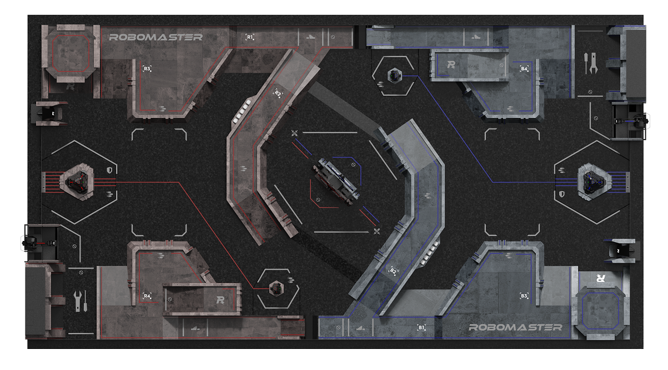
场地改动概览
哨兵轨道取消；
梯形高地削减；
小资源岛移动；
大资源岛修改；
增加“控制区”；
环形高地障碍块取消；
基地障碍块减少1；
环形高地突出部减少；
环形高地小坑取消；
起伏路段仅控制区；

Slide 4
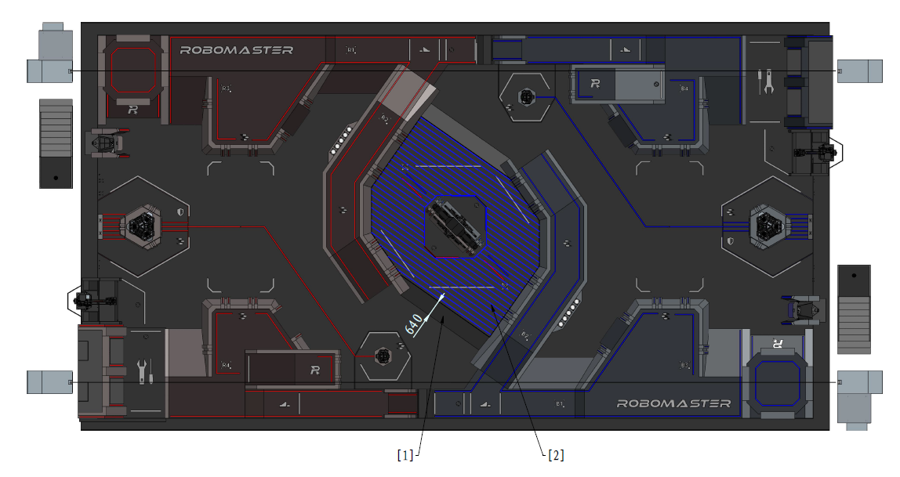
起伏路段示意

Slide 5
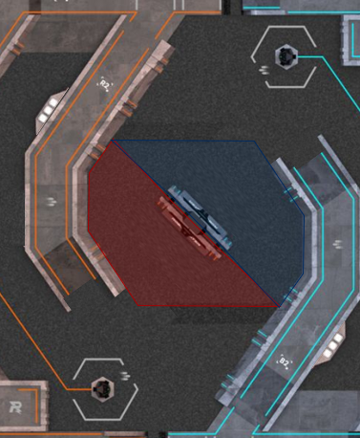
控制区及前哨站
新增控制区机制。通过占点获得进攻性增益。
调整前哨站前期击打奖励机制和小弹丸对前哨站的伤害。
①提供步兵英雄前期任务的协同，引导中距离对抗。
②前期进攻难度高收益高（“镀层”机制，小弹丸伤害），中后期进攻难度低收益低。
③提高步兵的战术地位，削弱前哨站对于对局节奏的统治力

Slide 6
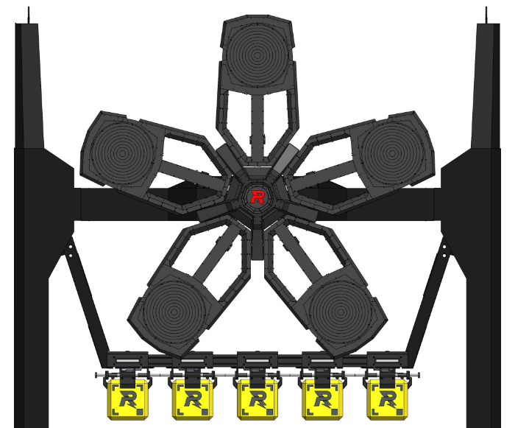
能量机关
小能量机关的BUFF类型由攻击改为防御+伤害-经验转化。
增加了能量机关装甲的面积。
①使小能量机关的加成更加独特，与大能量机关区分优势区间且符合前期比赛需求。
②尺寸扩大为更大技术范围的战队提供尝试击打能量机关的可能，
保持赛事整体的技术兼容性。

Slide 7
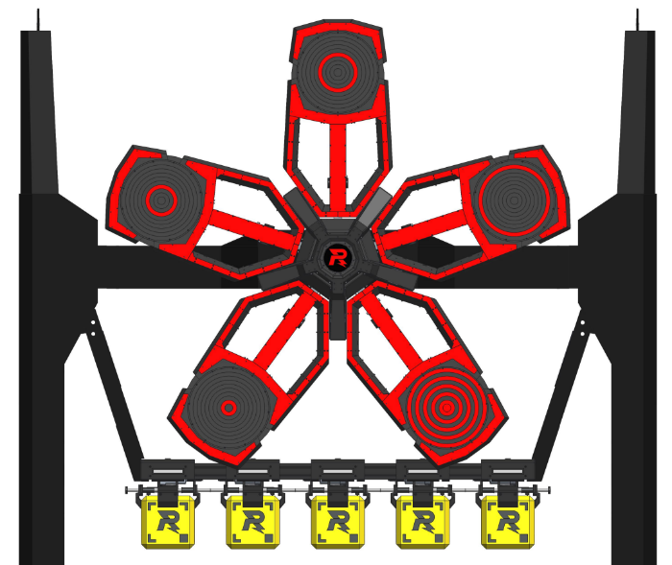
能量机关
大能量机关能够检测击打精度，并根据精度提供不等的加成。
允许极高精度的队伍“抢夺”已被激活的增益。
①环数机制提高了对精度的要求
→提高大能量机关的技术上限
→对传统摩擦轮的发射方式产生挑战
②尺寸扩大为更大技术范围的战队提供尝试击打能量机关的可能，保持赛事整体的技术兼容性。

Slide 8
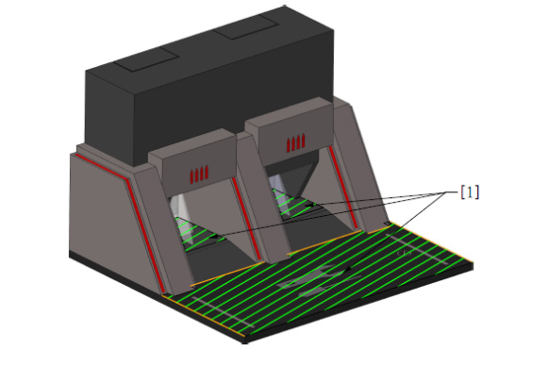
补给站改动
增加步兵虚拟补弹机制。
①补弹时间减少
② 使“漏弹”不再成为困扰，提高经济利用率
③操作手可实时观测剩余弹量辅助决策
④解放步兵结构设计空间

Slide 9
比赛机制改动解读

Slide 10
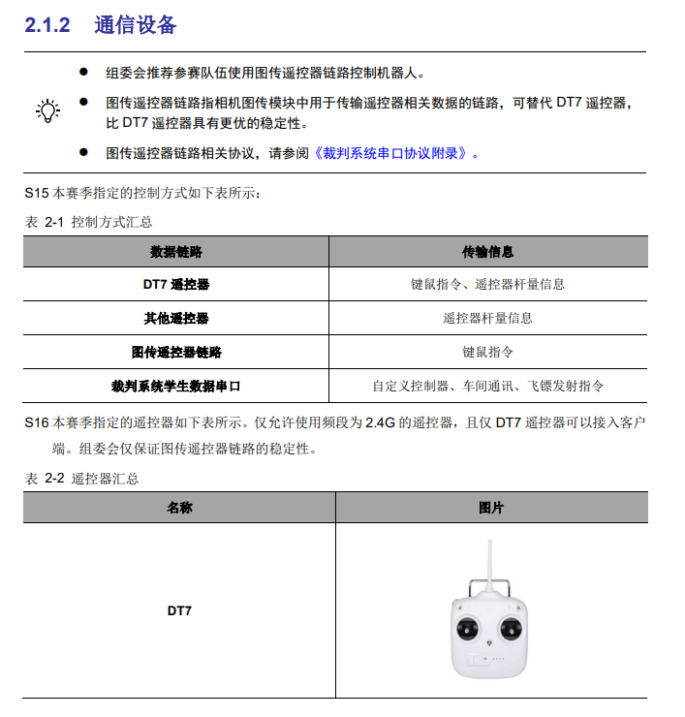
控制方式
2023赛季推荐使用图传链路控制机器人。
主控/电源管理模块串口
机器人
图传发送端
（WIFI断线仍可通信）
图传接收端
服务器
客户端
自定义控制器接口
（RS232）
遥控器
键鼠
外部设备

Slide 11
控制方式
2023赛季推荐使用图传链路控制机器人。
需注意：
赛时操作间客户端不能外接成品商用遥控器。

Slide 12
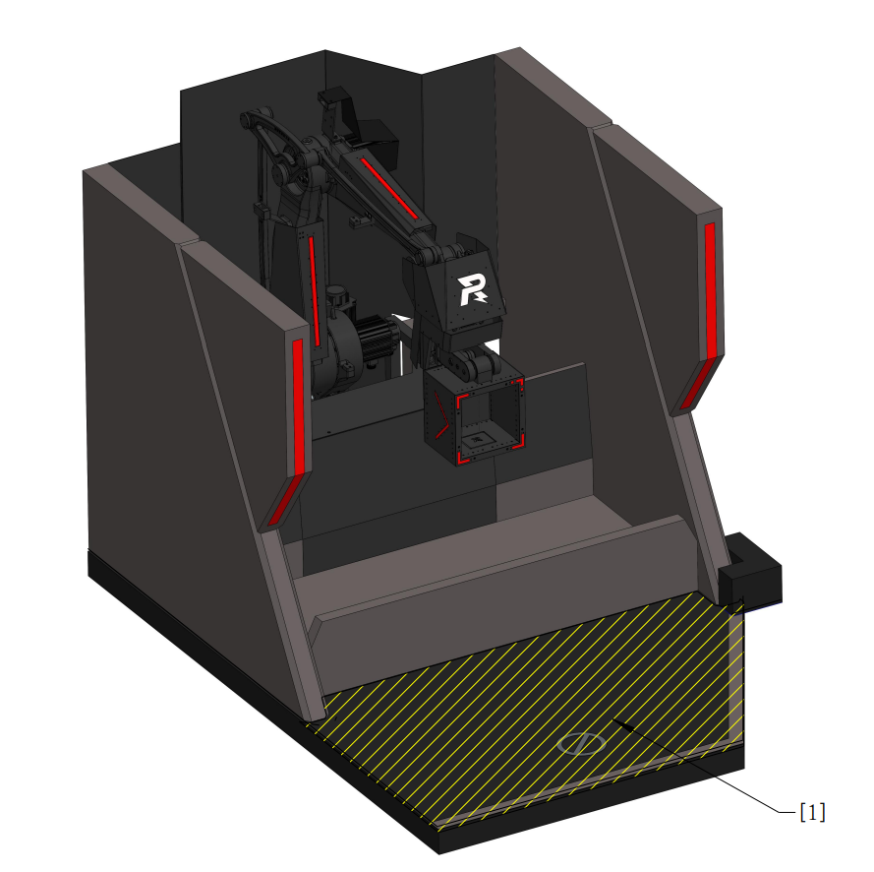
新兑换站
兑换难度自选，技术难度与兑换所得金币正相关。
①工程机器人由简单高效逐渐过渡为灵活柔性，能完成更多类型的任务。
逐步接近现实场景中对“移动抓取平台”的功能要求。
（分支1：自动化智能化工作）（分支2：人手臂的多功能延伸）
②可自选难度保持了充分的向下兼容性，不研发新式机构也能够和同水平队伍进行完整对局。但柔性机构相对传统机构存在显著经济优势。

Slide 13
复活机制改动
取消工程机器人救援必要，所有地面机器人均可原地复活，新增“买活”机制。
①工程从救援任务中解放，更专注于难度更高的兑换任务
②为双方在前期提供更高容错，减少前期失误的雪球效应
但经济有限时，后期死亡惩罚仍较高，防止无限拉锯
③“买活”机制提供了经济优势转化为直接对抗优势的途径。

Slide 14
前线补给机制
脱战后可以购买弹药和血量补给，但昂贵且次数有限。
①减少反复回家补给消耗的时间，加快比赛节奏。
②提供了经济优势转化为直接对抗优势的途径。

Slide 15
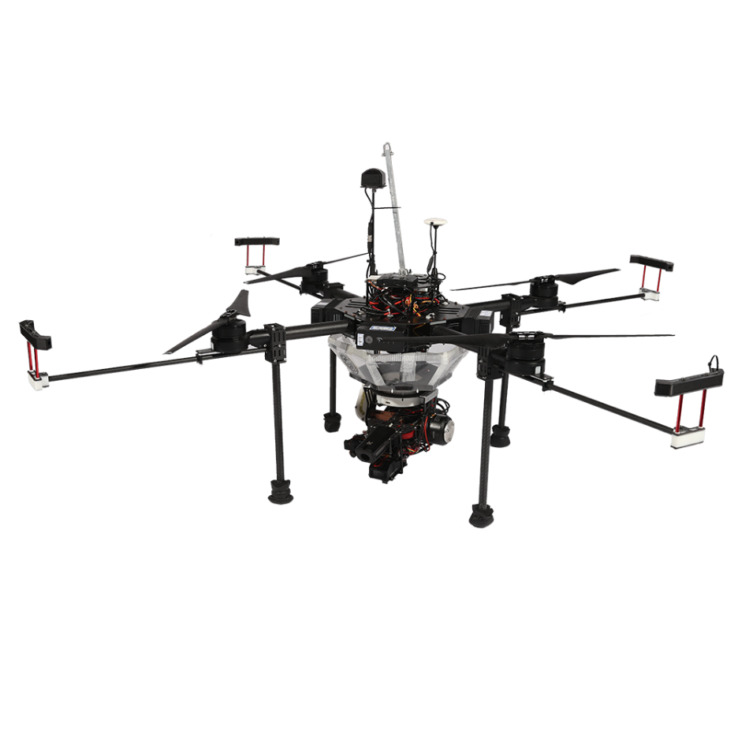
空中机器人
添加冷却时间机制，金币可以缩短冷却时间。
取消了非空中支援期间的图传画面。
①使空中机器人图传画面不过分侵占雷达的预警和信息获取作用。
②（数值改动）增加空中机器人出场机会，提高其战术地位。
③提供了经济优势转化为直接对抗优势的途径。

Slide 16
“低保”
增加初始金币，减少中间低保和最终低保。
前哨站击打奖励中的金币改为经验。
状态 | 开局 | 1分钟 | 2分钟 | 3分钟 | 4分钟 | 5分钟 | 6分钟
旧 | 200 | 300 | 400 | 500 | 600 | 700 | 900
新 | 400 | 450 | 500 | 550 | 600 | 650 | 800
①突出工程机器人在经济来源中的唯一重要地位。
②前期提供更多战术选择，中期经由工程经济将被逐步拉开，后期仍然提供绝命一波的可能。

Slide 17
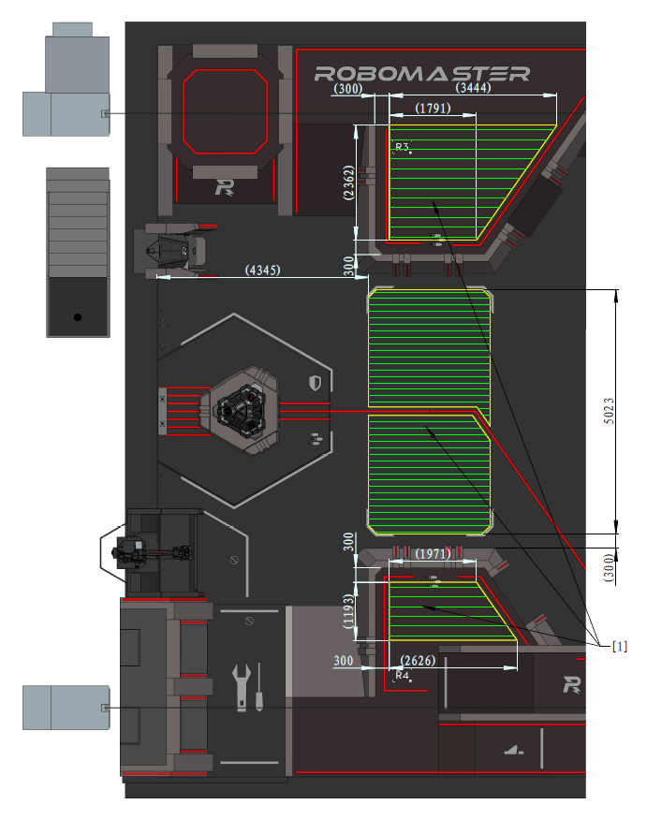
哨兵改动
哨兵变为地面机器人。增加脱战自动回血机制。
①以不增加机器人数量的方式提高自动机器人的战略地位。
②提高比赛技术上限的同时保持一定兼容性。
③（自动回血）要求对哨兵的进攻更有节奏和一致性。

Slide 18
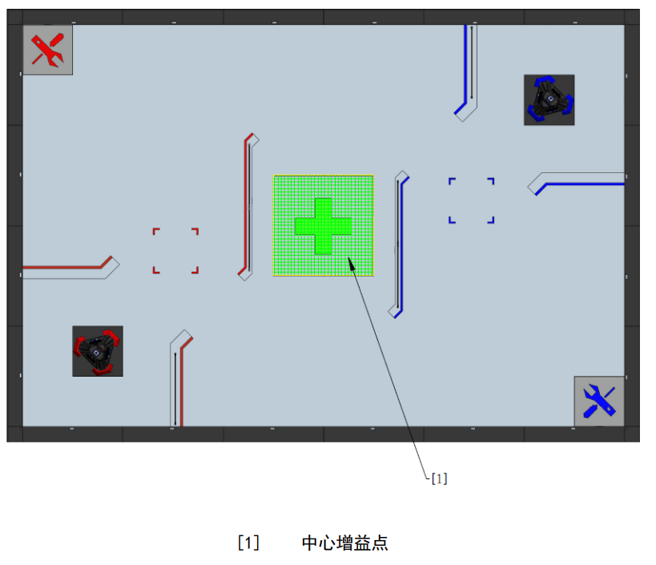
联盟赛中的哨兵
哨兵变为地面机器人。哨兵可以和中心增益点互动。
①与对抗赛保持步调一致，但并不提高技术硬性下限要求。
②允许与增益点互动，鼓励技术突破尝试。
③视觉标签：用于机器人在关键位置处的定位初始化和重置。
（不推荐纯视觉且强依赖定位标签的方案）

Slide 19
补血点改动
增加补血点回血速度，比赛中后期增加出门速度。
①提高对抗容错率，鼓励进攻和对抗尝试
②中后期减少赶路时间，加快比赛节奏。

Slide 20
雷达改动
雷达能够持续锁定敌方机器人。
①雷达将在新赛季中对战场施加更多影响。
②雷达的技术优势能够更直接的转化为对抗优势。

Slide 21
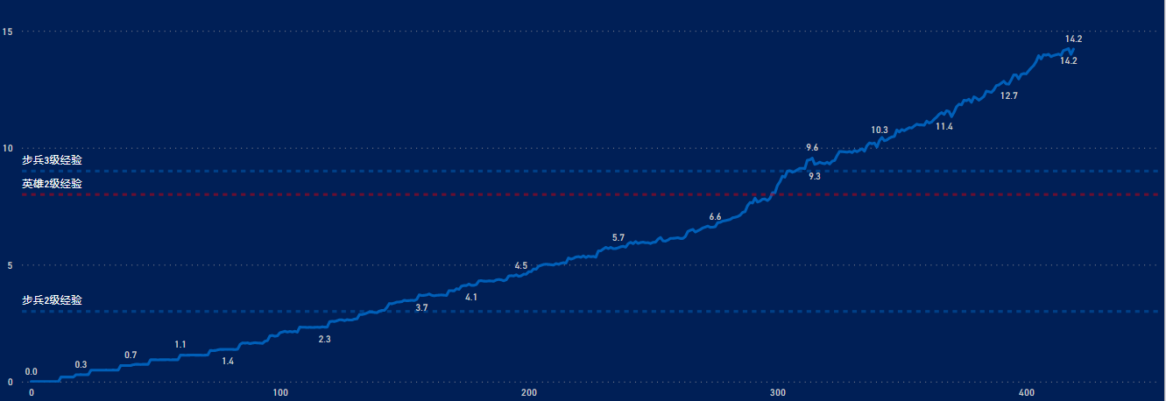
步兵经验改动
增加了步兵升至3级的经验要求。
①适应前哨站经验奖励改动，减少经验溢出的几率和比例。

Slide 22
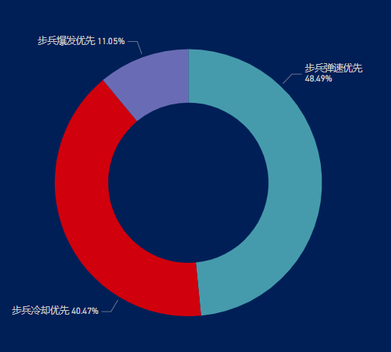
性能体系改动
步兵爆发优先数值特化。
①提高步兵爆发优先竞争力。
②结合其余机制改动，提供更多战术选择。

Slide 23
赛制改动
平衡步兵上场数量调整。
①保留部分平衡步兵技术红利。
②保留传统构型步兵技术发展和进步的空间。

Slide 24
Q&A

